Slide 1
Faltende neuronale netze
Eine Präsentation von Benjamin Jank

Slide 2
Übersicht über Maschinelles Lernen
Künstliche Intelligenz
„ist ein Teilgebiet der Informatik. Sie imitiert menschliche kognitive Fähigkeiten [...]. Diese Intelligenz kann auf programmierten Abläufen basieren oder durch maschinelles Lernen erzeugt werde.“ (Frauenhofer-Institut für Kognitive Systeme IKS)
Maschinelles Lernen
„ist ein Teilbereich der künstlichen Intelligenz (KI). Der Schwerpunkt liegt auf dem Trainieren von Computern, damit diese aus Daten und Erfahrungen lernen […] – anstatt explizit dafür programmiert zu werden.“ (SAP)
Algorithmen
Maschinelles Lernen

Slide 3
Übersicht über Maschinelles Lernen
Algorithmen
Maschinelles Lernen
Input
Input
f(x)
Zustand
f(x)
Output
Output

Slide 4
Übersicht über Maschinelles Lernen
Maschinelles Lernen
Überwachtes
Lernen
Unüberwachtes
Lernen
Bestärkendes
Lernen
Klassifizierung
Regression

Slide 5
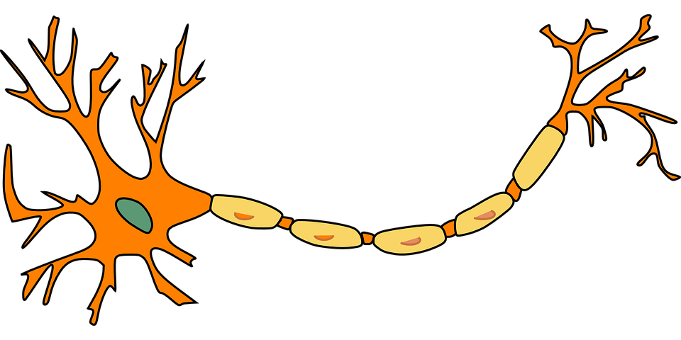
Funktionsweise faltender neuronaler Netze

Slide 6
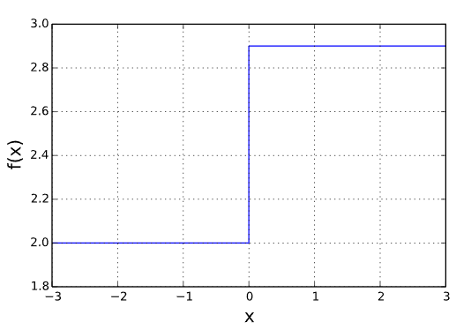
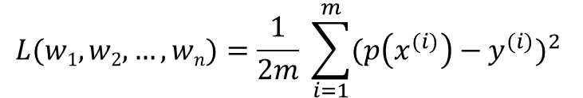
Das Single Layer Perceptron
p(x)
Die Fehlerfunktion
Parameter von Model als Eingabe
Gibt Abweichung des Models von Wahrheitswerten zurück
Mean Squared Error Funktion:
w₁
z = X₁*w₁ + X₂*w₂ + … + X_{n}*w_{n}
Y = f(z)
X₁
w₂
X₂
Y
…
$$L(w1, w2, …, wn)=\frac{1}{2m} \sum_{i=1}^{m}{{(p\left(x^{(i)}\right)−y^{(i)})}^{2} }$$
w_{n}
X_{n}

Slide 7
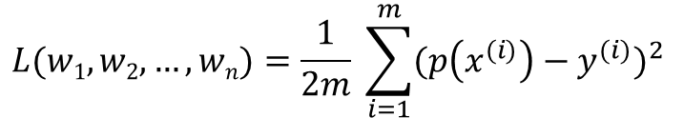
Das Single Layer Perceptron
p(x)
$$L(w1, w2, …, wn)=\frac{1}{2m} \sum_{i=1}^{m}{{(p\left(x^{(i)}\right)−y^{(i)})}^{2} }$$
w₁
z = X₁*w₁ + X₂*w₂ + … + X_{n}*w_{n}
Y = f(z)
Das Gradientenverfahren
Iterativer Algorithmus, um differenzierbare Funktion zu minimieren
Hilfsmittel, um Fehlerfunktion zu optimieren
X₁
w₂
X₂
Y
…
w_{n}
X_{n}

Slide 8
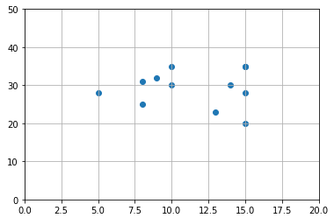
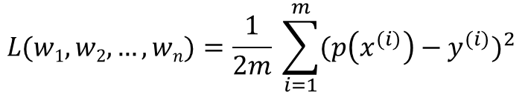
Das Single Layer Perceptron
p(x)
$$L(w1, w2, …, wn)=\frac{1}{2m} \sum_{i=1}^{m}{{(p\left(x^{(i)}\right)−y^{(i)})}^{2} }$$
w₁
z = X₁*w₁ + X₂*w₂ + … + X_{n}*w_{n}
Y = z
Das Gradientenverfahren
Iterativer Algorithmus, um differenzierbare Funktion zu minimieren
Hilfsmittel, um Fehlerfunktion zu optimieren
X₁
w₂
X₂
Y
…
w_{n}
X_{n}

Slide 9
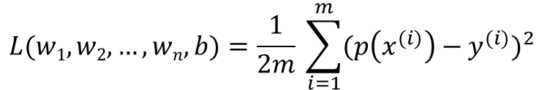
Das Single Layer Perceptron
p(x)
$$L(w1, w2, …, wn,b)=\frac{1}{2m} \sum_{i=1}^{m}{{(p\left(x^{(i)}\right)−y^{(i)})}^{2} }$$
w₁
z = X₁*w₁ + X₂*w₂ + … + X_{n}*w_{n} + b
Y = z
Das Gradientenverfahren
Iterativer Algorithmus, um differenzierbare Funktion zu minimieren
Hilfsmittel, um Fehlerfunktion zu optimieren
X₁
w₂
X₂
Y
…
w_{n}
X_{n}
b

Slide 10
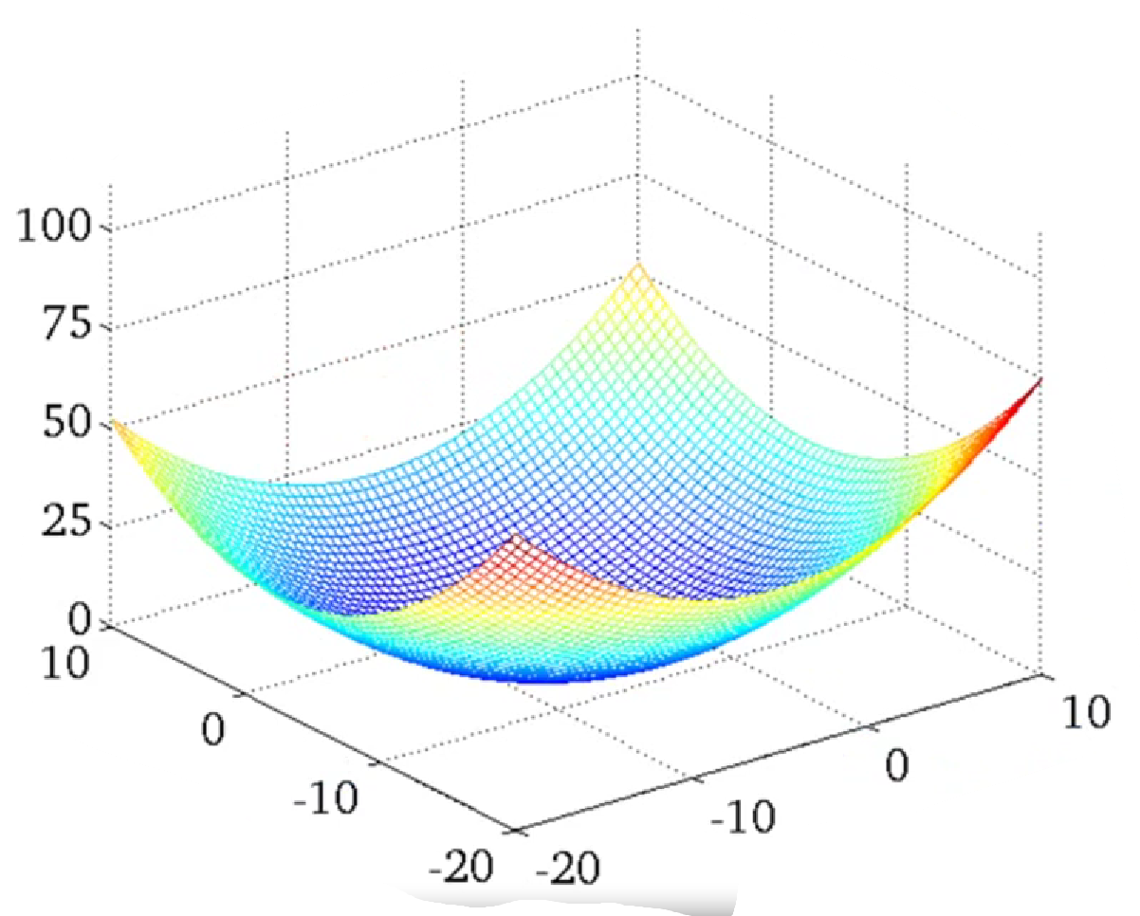
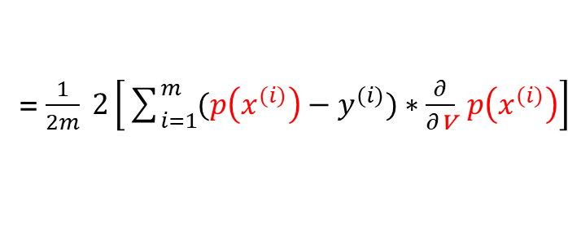
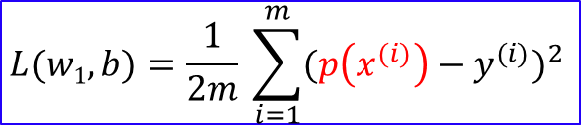
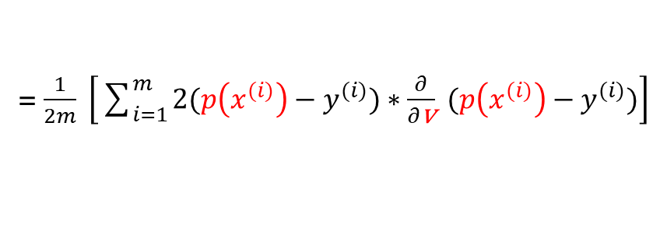

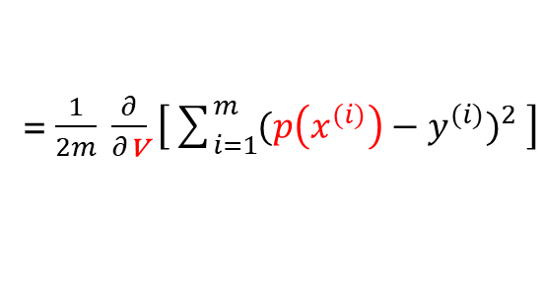


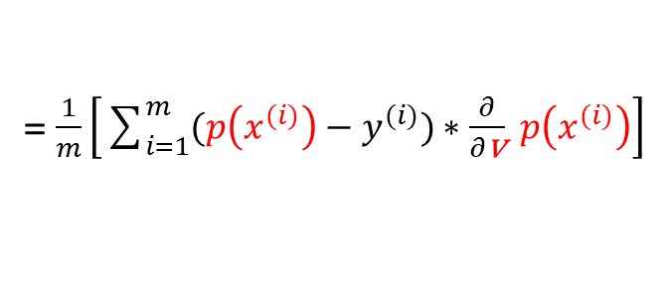
Das Gradientenverfahren
$$\text{w}\text{1} ≔\text{w}\text{1}−α∗\frac{∂\text{L}}{∂\text{w}\text{1}} \\ b≔b−α∗\frac{∂\text{L}}{∂\text{b}}$$
$$L(w1, b)=\frac{1}{2m} \sum_{i=1}^{m}{{(p\left(x^{(i)}\right)−y^{(i)})}^{2} }$$
$\frac{∂\text{L}}{∂\text{v}}$ = $\frac{∂}{∂\text{v}}$ $\left[\frac{1}{2m}\sum_{i=1}^{m}{{(p\left(x^{(i)}\right)−y^{(i)})}^{2} }\right]$
x P
= $\frac{1}{2m} \frac{∂}{∂\text{v}}$ $\left[\sum_{i=1}^{m}{{(p\left(x^{(i)}\right)−y^{(i)})}^{2} }\right]$
L
= $\frac{1}{2m} \left[\sum_{i=1}^{m}{{\frac{∂}{∂\text{v}} (p\left(x^{(i)}\right)−y^{(i)})}^{2} }\right]$
= $\frac{1}{2m} \left[\sum_{i=1}^{m}{2(p\left(x^{(i)}\right)−y^{(i)})}∗\frac{∂}{∂\text{v}} (p\left(x^{(i)}\right)−y^{(i)})\right]$
= $\frac{1}{2m} 2\left[\sum_{i=1}^{m}{(p\left(x^{(i)}\right)−y^{(i)})}∗\frac{∂}{∂\text{v}} p\left(x^{(i)}\right)\right]$
= $\frac{1}{m}\left[\sum_{i=1}^{m}{(p\left(x^{(i)}\right)−y^{(i)})}∗\frac{∂}{∂\text{v}} p\left(x^{(i)}\right)\right]$
w₁
b

Slide 11
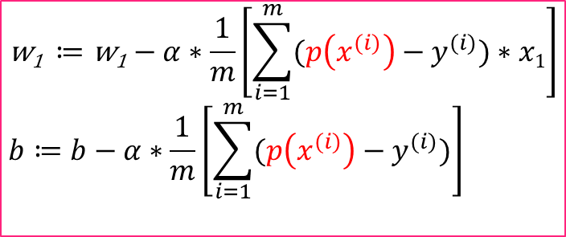

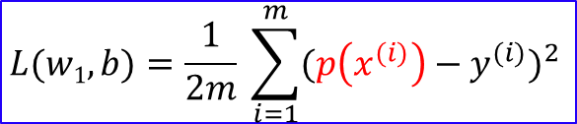



Das Gradientenverfahren
$$L(w1, b)=\frac{1}{2m} \sum_{i=1}^{m}{{(p\left(x^{(i)}\right)−y^{(i)})}^{2} }$$
$\frac{∂\text{L}}{∂\text{v}}$ = $\frac{1}{m}\left[\sum_{i=1}^{m}{(p\left(x^{(i)}\right)−y^{(i)})}∗\frac{∂}{∂\text{v}} p\left(x^{(i)}\right)\right]$
$p\left(x^{(i)}\right)$ = ${x1}^{(i)}∗w1+b$
x P
x P
$⇒\frac{∂\text{L}}{∂\text{w}\text{1}}$ = $\frac{1}{m}\left[\sum_{i=1}^{m}{(p\left(x^{(i)}\right)−y^{(i)})}∗x1\right]$
L
$⇒\frac{∂\text{L}}{∂\text{b}}$ = $\frac{1}{m}\left[\sum_{i=1}^{m}{(p\left(x^{(i)}\right)−y^{(i)})}\right]$
$$\text{w}\text{1} ≔\text{w}\text{1}−α∗\frac{1}{m}\left[\sum_{i=1}^{m}{(p\left(x^{(i)}\right)−y^{(i)})}∗x1\right] \\ b≔b−α∗\frac{1}{m}\left[\sum_{i=1}^{m}{(p\left(x^{(i)}\right)−y^{(i)})}\right]$$
w₁
b

Slide 12
Das Single Layer Perceptron
p(x)
w₁
z = X₁*w₁ + X₂*w₂ + … + X_{n}*w_{n} + b
Y = z
X₁
w₂
X₂
Y
…
w_{n}
X_{n}
b

Slide 13
Das Single Layer Perceptron
p(x)
w₁
z = X₁*w₁ + X₂*w₂ + … + X_{n}*w_{n} + b
Y = f(z)
X₁
w₂
X₂
Y
…
w_{n}
X_{n}
b

Slide 14
Das Multilayer Perceptron

